Slide 1
株価予測モデルの構築
DeepCraft社Trainee課題
解答者 川頭信之

Slide 2
株価予測の重要性
投資判断、資産運用
経営リスク管理
経済状況の指標
アルゴリズム取引

Slide 3
株価予測の重要性と課題
株価予測の重要性
投資判断の指針
経営リスク管理
資産運用での効率化
日本経済全体の経済状況の指標を捉える
アルゴリズム取引（AI取引）での活用
株価予測の課題
天災、事件などによる不確実性
データの質と量の確保
モデリングの複雑さ
外部要因の影響（国際政治など）
過剰適合のリスク（過学習）
市場参加者の心理

Slide 4
月毎にデータをまとめる
株価の予測には長期的な予測が必要である → 毎月のデータにまとめて解析。
週単位での予測は諦めた。

Slide 5
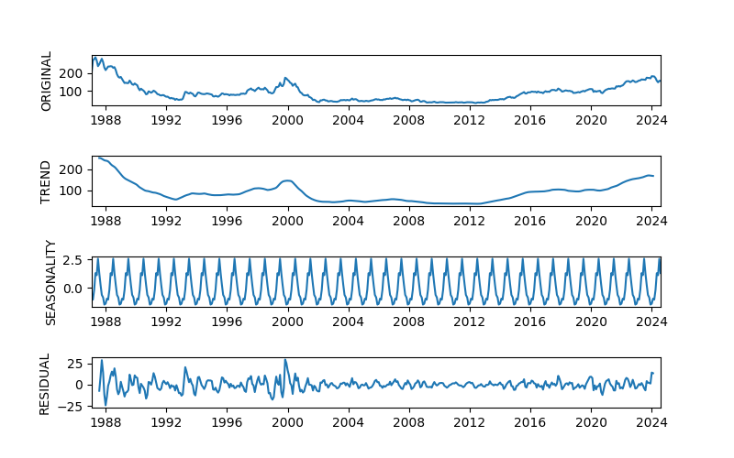
株価の季節性は12ヶ月だが、1/100程度

Slide 6
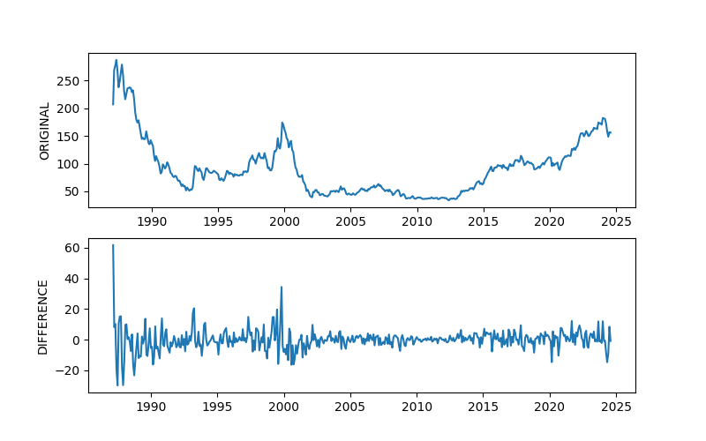
階差系列でトレンド成分を除去

Slide 7
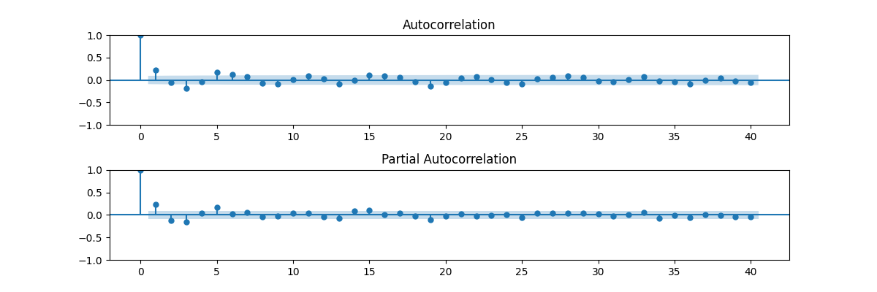
株価の階差系列は自己相関していない

